Slide 1
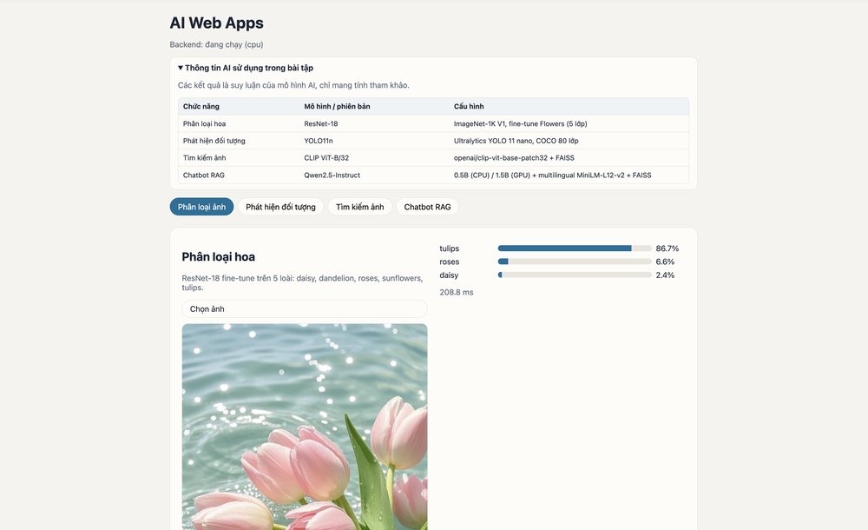
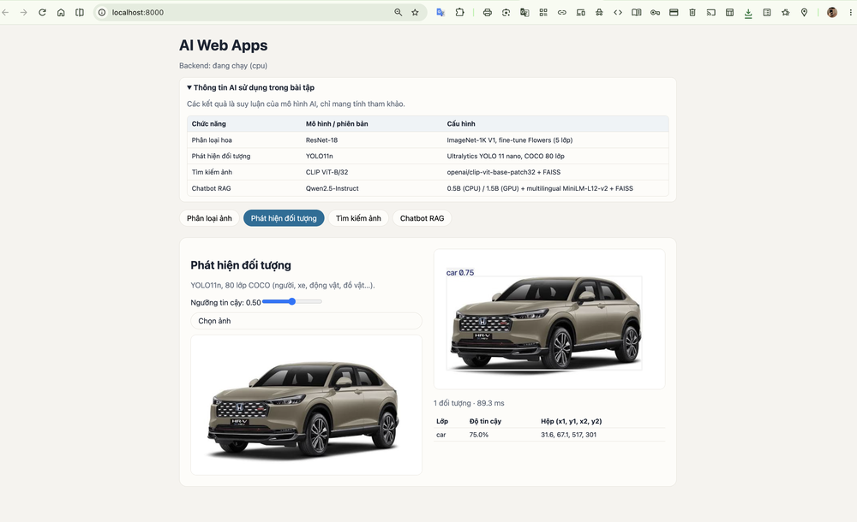
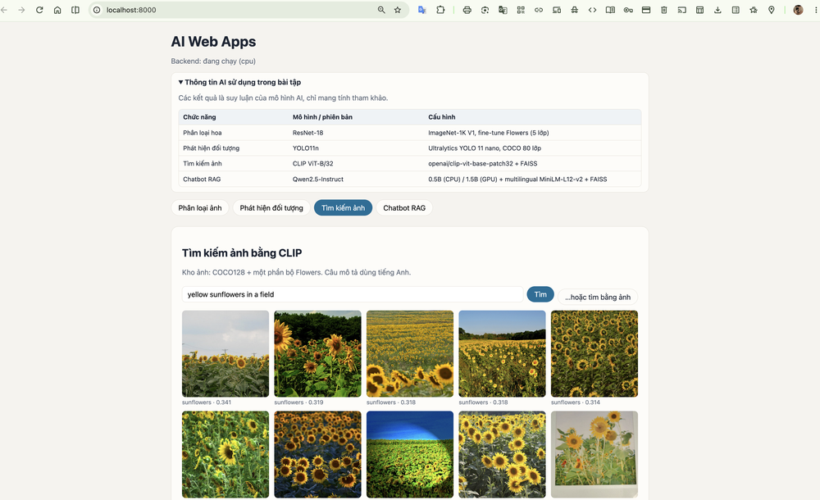
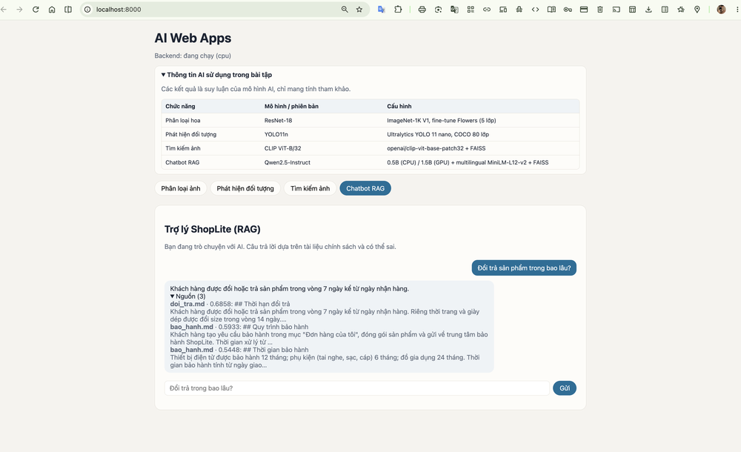
CÁCH THỰC HIỆN
AI WEB PROJECT
Quy trình xây dựng hệ thống AI Web
01
Xây dựng AI
02
Backend API
03
Frontend Web
04
Tích hợp
Classification
Detection • Retrieval • RAG
›
Python + FastAPI
Xử lý & trả kết quả
›
ReactJS
Upload • Search • Chat
›
Frontend ↔ Backend ↔ AI
Kiểm thử & hoàn thiện
GIAO DIỆN HỆ THỐNG
Classification
Object Detection
Image Retrieval
RAG Chatbot
Phân loại ảnh
Nhận diện đối tượng
Tìm ảnh tương đồng
Hỏi đáp dữ liệu
LUỒNG HỆ THỐNG
Người dùng
→
ReactJS
→
FastAPI
→
AI Modules
→
Kết quả
Python • FastAPI • ReactJS • AI/ML • RAG

